Slide 1
Evaluación para el Aprendizaje
Clase 3: Evaluación de altas consecuencias y su relación con las políticas educativas (SAC)

Slide 2
Temas de la clase de hoy
Diversificar agentes de evaluación
Evaluación de altas consecuencias
Preguntas sobre el ensayo

Slide 3
¿Qué elementos revisamos la semana pasada?

Slide 4
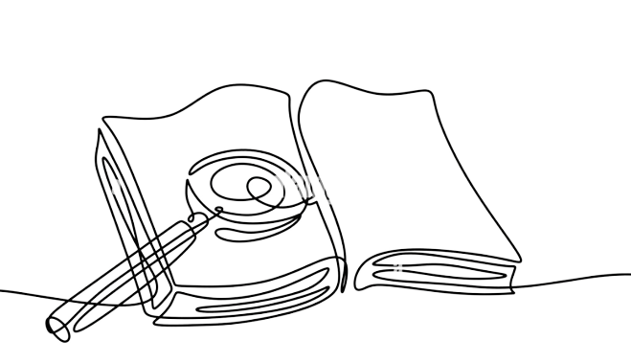
¿Aprender o aprender a aprender?
Problemas socialmente relevantes
Unos de los riesgos de EpA es que se presta atención a los procesos (cómo), se pasa por alto lo que hay que aprender
Riesgo de caer en la Receta
Tener claridad ¿qué tipo de conocimiento estamos desarrollando a través de la evaluación?
La evaluación [...] es más que sólo un instrumento, ha de constituirse como una práctica reflexiva y una reflexión práctica acerca del discernimiento, del aprendizaje [...] la evaluación debe ser ante todo humanizante y emancipadora, estas características le confieren su valor formativo” (Borjas, 2014)

Slide 5
Decisiones pedagógicas
Meta de aprendizaje (problemas socialmente relevantes)
La coevaluación como experiencia formativa, favorece el encuentro con el otro a través de un diálogo abierto. En este sentido, es una oportunidad para el reconocimiento del otro y del “yo” en el otro” (Borjas, 2011)
Según intencionalidad
Según agente evaluativo

Slide 6
Agente evaluativo
Heteroevaluación
Profesor/a evalúa al estudiante
Autoevaluación
Estudiante se evalúa a sí mismo
Evaluación entre pares
Evaluación intra/ inter pares
“el analizar y juzgar son habilidades cognitivas más complejas que leer o escuchar, por lo que una clase donde se incorporan estas habilidades usando como insumo los productos propios o el de sus compañeros genera experiencias de aprendizaje más profundo” (Förster, C. 2017).

Slide 7
La autoevaluación
Metas y submetas claras.
Entorno seguro
Diseñada para contextos disciplinarios
Estrategias:
solicitar que relacionen aprendizajes de distintas clases.
parcelen su experiencias de aprendizaje.
¿Comparten sus dudas con compañeros?
Entregarles un modelo a seguir
Utilizar formularios de preguntas al área específica

Slide 8
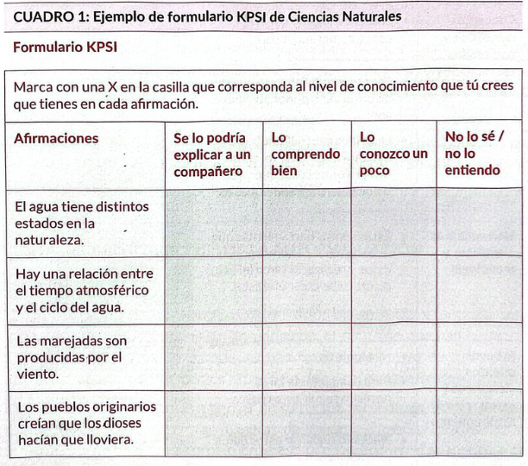

Slide 9
La evaluación entre pares
Elemento central de la evaluación formativa, que incorpora a los estudiantes en el proceso evaluativo, dándoles responsabilidad colaborativa y no individual
Criterios claros (construcción conjunta)
Modelas juicios de los estudiantes
Clima de confianza y respeto
Estrategias:
Escalera de la retroalimentación
Descripción
Me pregunto
Valoro
Sugiero
- “Plenario de amigos”

Slide 10
“me gusta esta parte, pero ¿has pensado en …?
“¿Qué te hizo usar esta palabra/ frase/ conector / metáfora y no otra”?
“La mejor parte es cuando…”
“Creo que la próxima vez deberías pensar …”
“Creo que has logrado estos dos criterios, pero no estoy seguro acerca del tercero. ¿Qué piensas?
Adaptado de Dunn (2013)

Slide 11
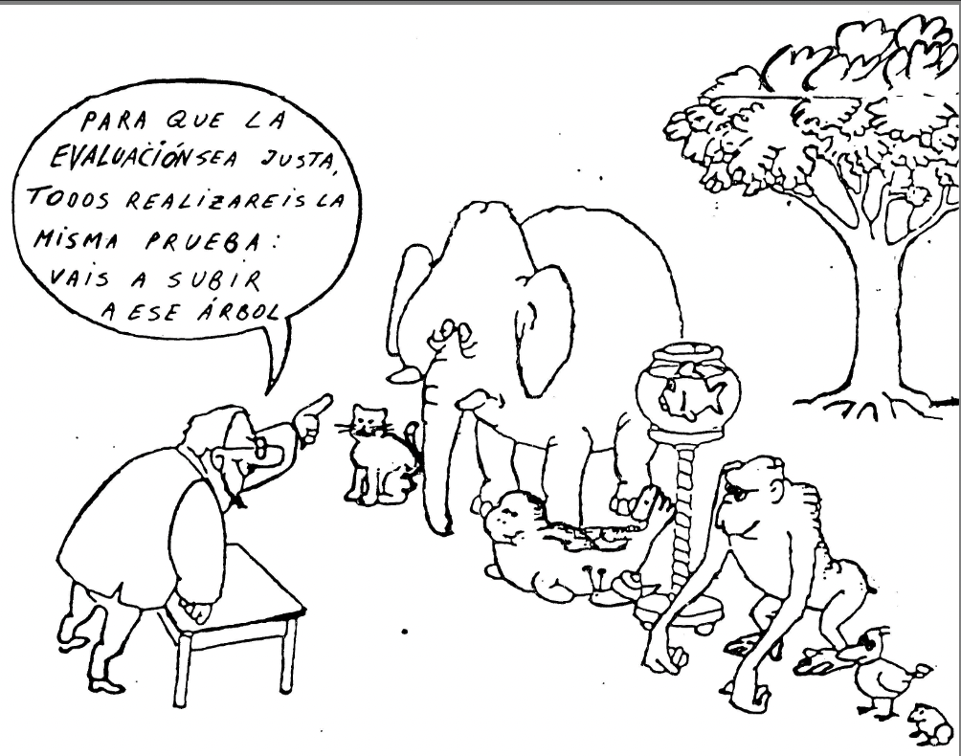
Evaluación de altas consecuencias y su relación con las políticas educativas
¿Cuál es el estándar de desempeño de esta evaluación?
¿justo? ¿Por qué?
¿Cómo se definiría un estándar de aprendizaje?

Slide 12
Hitos históricos
1980 - 1990
1990 - 2000
2000- 2009
2010 - actualidad
Utopía neoliberal
Estado Compensatorio
Estado supervigilante
LGE
Ley de Inclusión
Convivencia escolar
Municipalización.
- Financiamiento por alumno, equiparando el sector público con el privado.
- Disminución del gremio docente, pierde la condición de empleado público.
- Sistema de evaluación estandarizado.
- Cercanía de la enseñanza TP al mundo empresarial.
Mantiene la municipalización
Utiliza el SIMCE para focalizar la "compensación"
Aumenta el gasto público
Financiamiento compartido --> Segmentación (% becas)
Baja de Matrícula de establecimientos municipales
Mejoras del sueldo--> asignaciones
Marco para la Buena Enseñanza (MBE)
- Estándares Indicativos de desempeño (EID)
- Escuelas críticas
- Liceos prioritarios
- Aumenta frecuencia de SIMCE
- Ley Subvención Escolar Preferencial (SEP) , mayor recursos a cambio de cumplimiento de metas e indicadores
Consagración de la rendición de cuentas

Slide 13
Consagración: Rendición de cuentas con altas consecuencias
Desde la política pública
“mejora escolar”
“calidad y equidad”
“responsabilización por resultados””
“eficacia escolar”

Slide 14
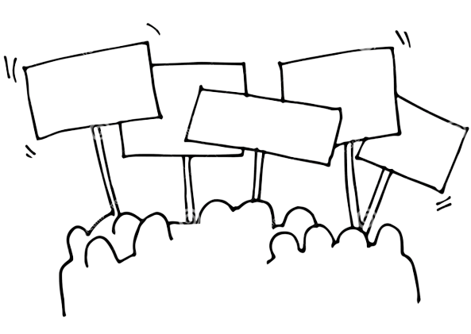
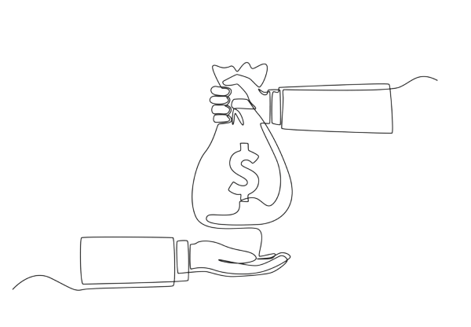
Sistema de rendición de cuentas
Estado compensatorio (década 90’)
Estado Supervigilante (desde el 2000)
Crisis educacional
Giro en el 2006
Resultados SIMCE para focalizar la compensación
SNED
Reforma curricular
JEC
Sistema Rendición de cuentas
Marco para la Buena Enseñanza (MBE)
Estándar Indicativo de desempeño (EID)
Aumenta la frecuencia SIMCE
2011 Sistema de Aseguramiento de la Calidad

Slide 15
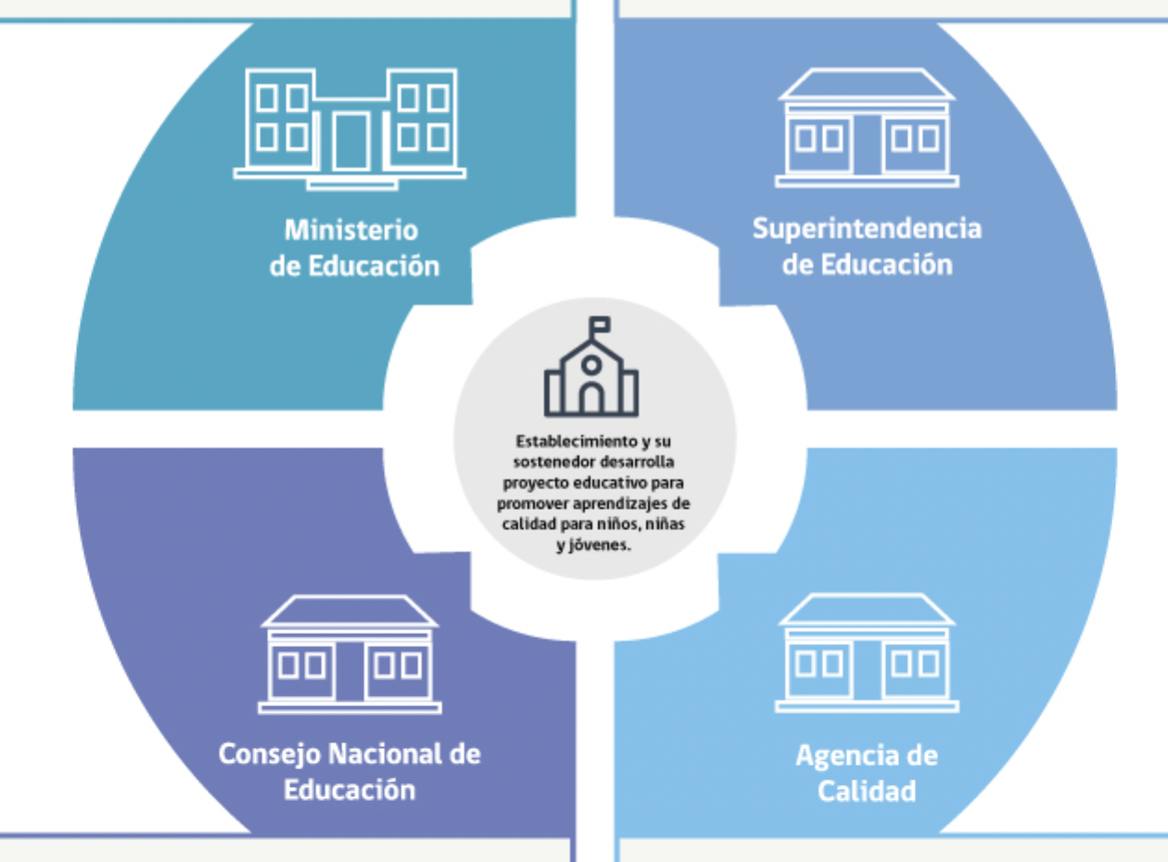
El Ministerio de Educación no tiene la capacidad de cumplir, eficazmente todas las funciones
Ministerio de Educación

Slide 16
Evaluación por estándares de desempeño
ev. de desempeño → éxito escolar
se proyectaba un uso educativo de los resultados
1988
1998
2006
2020…
Inicia proceso de evaluación SIMCE
Unidad de Currículum y Evaluación
Proceso de cambio
Incorporan los estándares de desempeño (inicial, intermedio, avanzado)
SAC
A partir de los años setenta se da un cambio significativo en el sistema educativo que repercute directamente en la evaluación. Con el objetivo de “educar para todos”, el cambio llevó a dirigir los esfuerzos socioeconómicos y políticos a metas instrumentales. De una concepción igualitaria, niveladora e integradora, se pasó posteriormente a una concepción competitiva de hoy (Álvarez, 2014 p. 42).

Slide 17
Evaluación de Altas consecuencias
Queda por discutir si estos estándares de aprendizaje deben traducirse o no en mediciones con consecuencias para los alumnos (desde dar a conocer si cada uno de ellos alcanzó un nivel “intermedio” o “avanzado” hasta definir su promoción o incidir en sus calificaciones, por ejemplo) y de ser así a qué edad esto sería oportuno (Meckes, 2007,p.253).

Slide 18
El uso del instrumento a recibido críticas desde el Colegio de profesores, agrupaciones de madres y padres por generar rankings, los movimientos sociales del 2006 y 2011.
Desde el Ministerio:
2003 Comisión SIMCE, preocupación efectos secundarios, poco aprovechamiento pedagógico, recomienda aumentar las asignaturas para evitar el “estrechamiento curricular”
2014 Equipo Tarea, disminuir la cantidad de evaluaciones, prohibir la divulgación de rankings, realizar pruebas voluntarias.
Desde el Congreso, prohibir la publicación de resultados, impedir el cierre de establecimientos, no aplicar en niveles de primer ciclo (4°básico), asegurar que la JEC no se use en “repaso SIMCE” y que la Categoría de Desempeño no supere el 40% del puntaje SIMCE

Slide 19
Diagnóstico Integral de los Aprendizajes (DIA)

Slide 20
Evaluación a gran escala
¿Cómo utilizar los resultados para reforzar el foco pedagógico?

Slide 21
Taller
Elaboremos una evaluación formativa.
Crea una meta o submeta de aprendizaje de Historia y/o geografía. ¿dónde deben llegar los estudiantes? (criterios)
¿Qué realizan los estudiantes para lograrlo? (actividad(es))
¿Cómo recogen la información para retroalimentar? (instrumento)
¿qué prácticas de retroalimentación utiliza?

